Slide 1
Konkurs „Trzymaj Formę!” w Szkole Podstawowej Nr 2 z Oddziałami Integracyjnymi im. Jarosława Iwaszkiewicza w Zgorzelcu
12 lutego 2026 r. w Szkole Podstawowej Nr 2 z Oddziałami Integracyjnymi im. Jarosława Iwaszkiewicza w Zgorzelcu odbył
się konkurs wiedzy o zdrowym stylu życia „Trzymaj Formę!”, organizowany przez Państwową Inspekcją Sanitarna
we współpracy z Polską Federacją Producentów Żywności.

Slide 2

Trzymaj Formę! – to program edukacyjny o zbilansowanym odżywianiu i aktywności

Slide 3
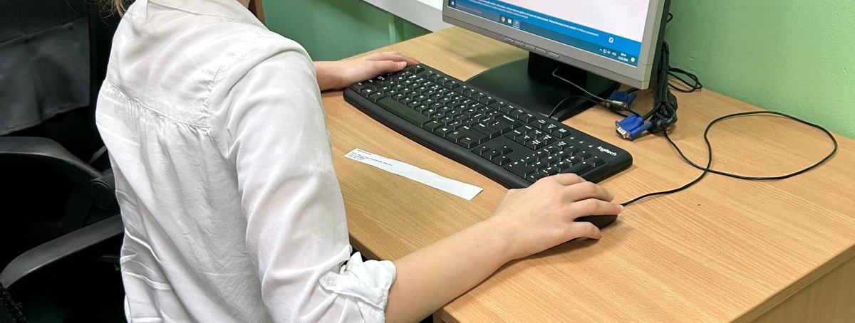
Celem konkursu jest zwiększenie świadomości młodzieży na temat wpływu prawidłowego żywienia i aktywności fizycznej na zdrowie

Slide 4
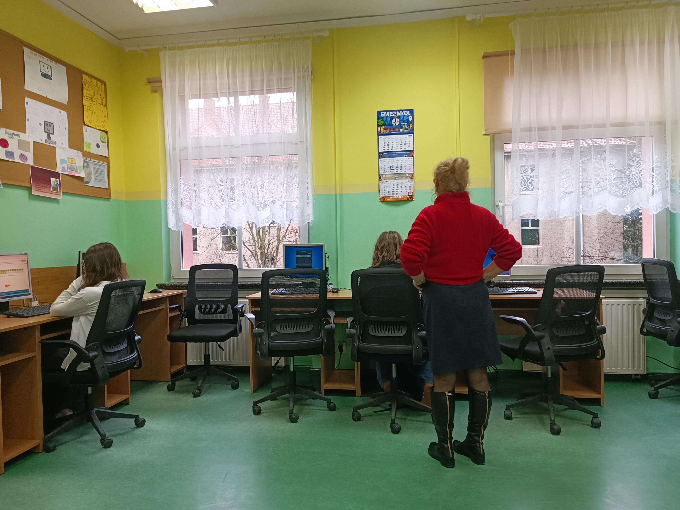
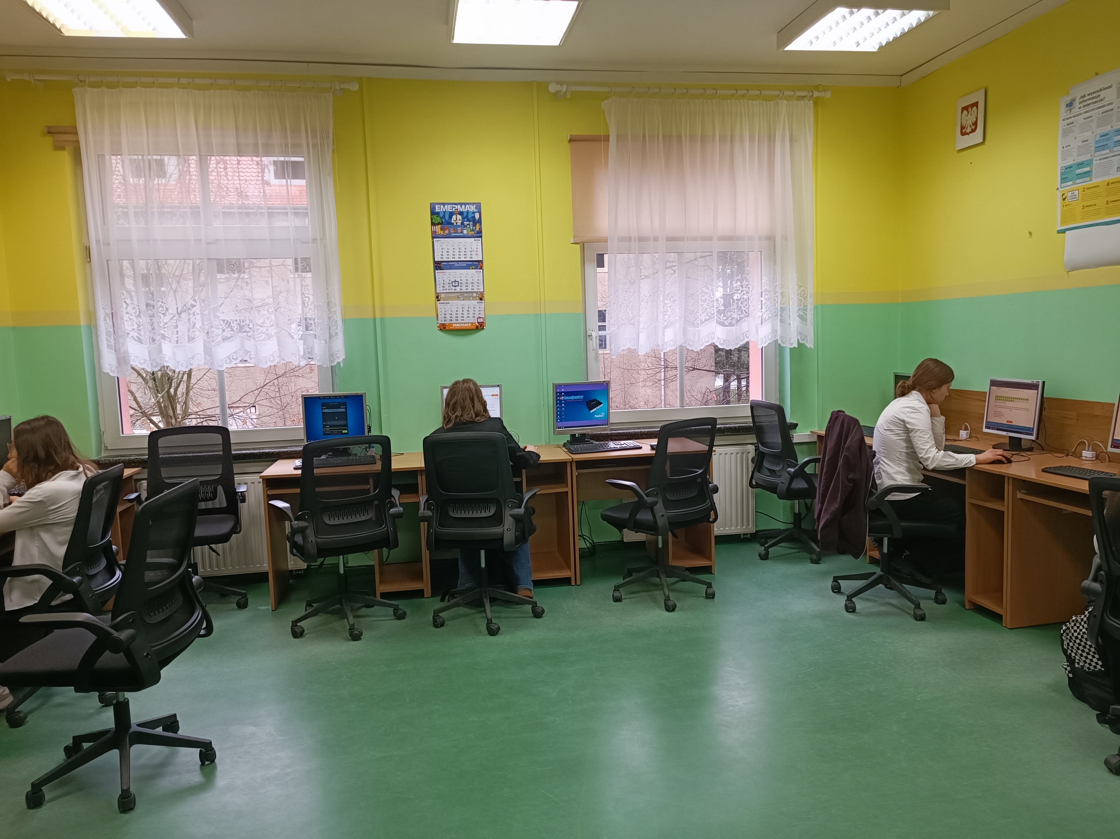
Ponadto celem Konkursu wiedzy Trzymaj Formę! jest pogłębienie wiedzy o zdrowym stylu życia

Slide 5

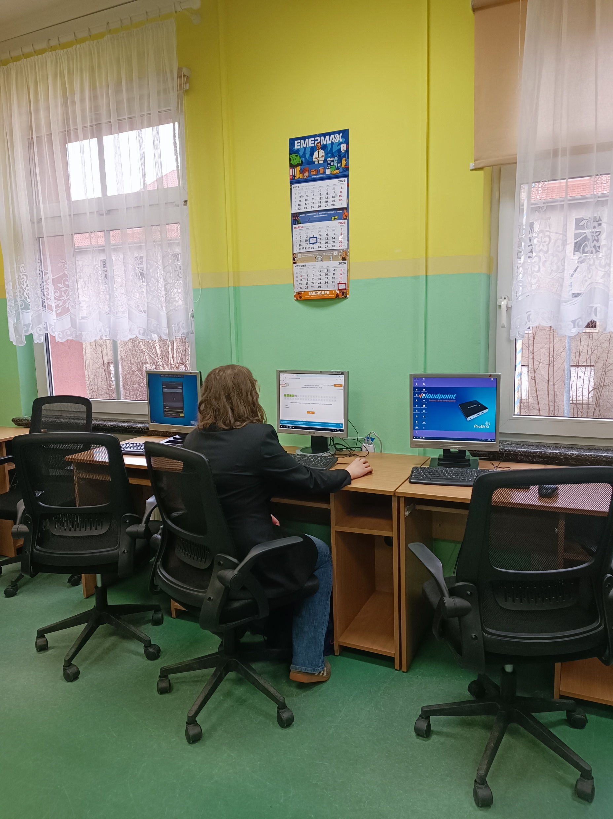
Konkurs doskonali umiejętności korzystania z informacji znajdujących się na opakowaniach produktów spożywczych

Slide 6
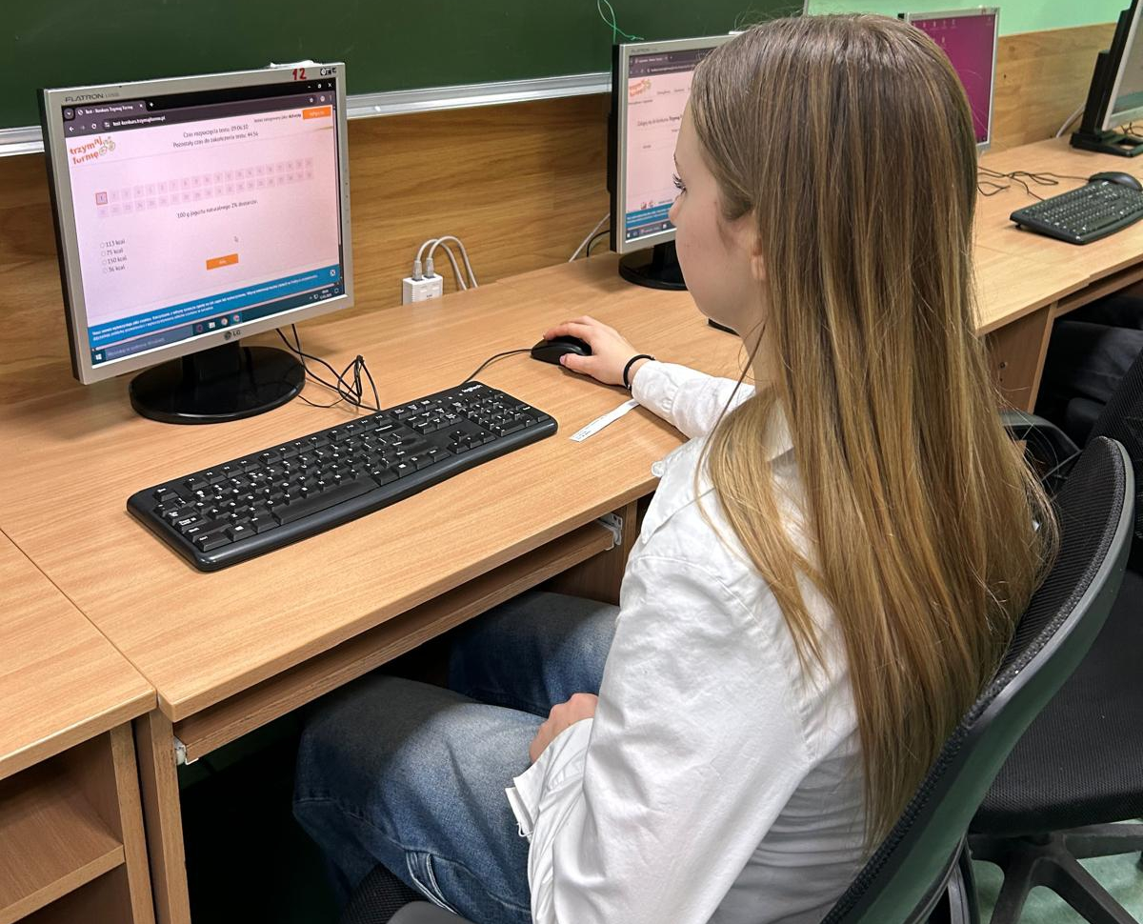
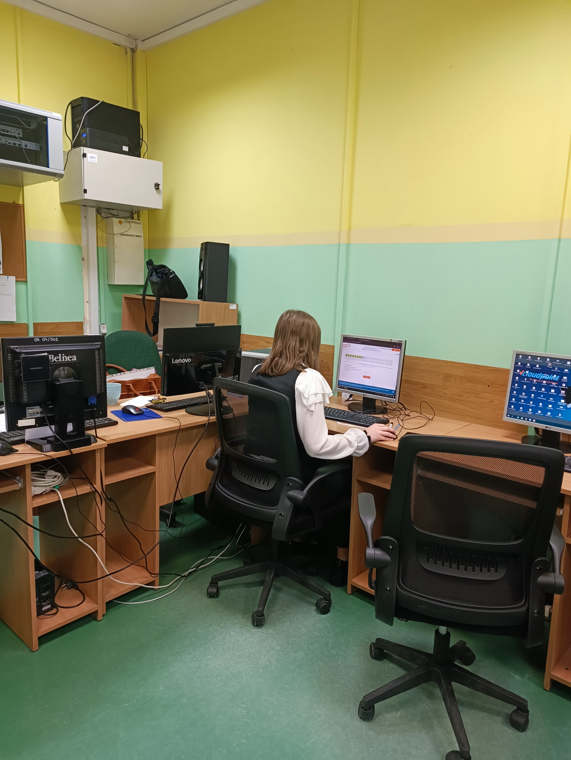
Konkurs skierowany był do uczniów klas VI–VIII.
Etap szkolny odbył się online w Internetowym Systemie Konkursowym i polegał na samodzielnym rozwiązaniu testu

Slide 7

Wyniki oraz lista laureatów I etapu szkolnego zostaną ogłoszone do 20 marca w Internetowym Systemie Konkursowym (zakładka Moje konto)

Slide 8
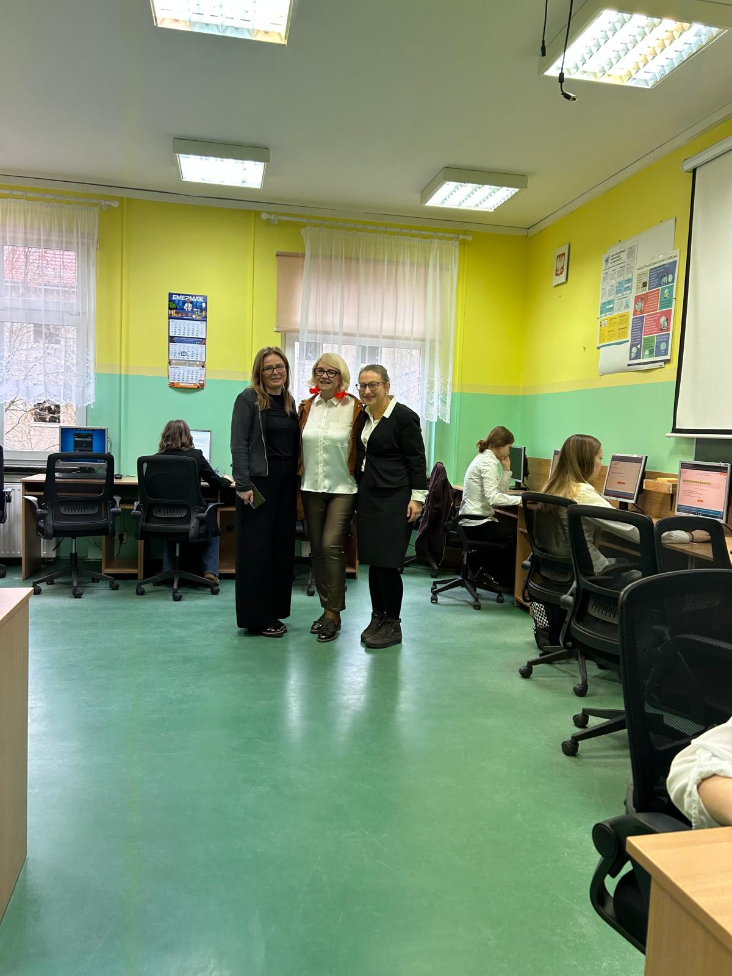
Dziękujemy wszystkim uczniom, pracownikom oraz Pani Dyrektor Szkoły za zaangażowanie i gratulujemy udziału!

